Slide 1
Аппаратные средства телекоммуникационных систем
Лекция 3. Модель памяти процессоров

Slide 2
Типы организации памяти процессора
Лекция 3. Модель памяти процессоров
Аппаратные средства телекоммуникационных систем

Slide 3
Модель памяти процессора
Модель памяти процессора – метод организации пространства ОЗУ (доступа к памяти) с аппаратной и/ или программной точки зрения.
Плоская модель памяти — это метод организации адресного пространства оперативной памяти, в котором программная память и память данных находятся в одном адресном пространстве (Используется в современных ЭВМ).
Для 16-битных процессоров плоская модель памяти позволяет адресовать 64 кБ оперативной памяти; для 32-битных процессоров 4 ГБ, для 64-битных — до 16 эксабайт (для amd64 размер ограничен 256 ТБ ).
Например адресное пространство для 32 битного режима будет состоять из 2^32 ячеек памяти пронумерованных от 0 и до 2^32-1

Slide 4
Модель памяти процессора. Виды адресов X86-X64
Физический адрес – это адрес в системной памяти компьютера, именно тот адрес, который выставляется на шину адреса.
Логический адрес – адрес с указанием сегмента в формате – «сегмент: смещение»
сегмент указывается в сегментном регистре (cs, ds, ss) или непосредственно значением (это значение может быть только 16-битным), а адрес – в обычном регистре или непосредственно значением (это значение может быть 16-, 32-, 64-битным в зависимости от режима).
способ преобразования логического адреса в физический зависит от режима процессора.

Slide 5
Модель памяти процессора. Виды адресов X86-X64
Линейный адрес – адрес полученный после преобразования логического адреса
После преобразования адреса получается абсолютный 20-, 32-, 64-битный адрес (в зависимости от режима); этот адрес называется линейным.
В режиме реальных адресов физический адрес сразу выставляется на шину адреса.
Виртуальный адрес – линейный адрес, полученный в 64 совместимом режиме при помощи механизма трансляции. (Механизм задается ОС, при отсутствии механизма виртуальный адрес = линейный).

Slide 6
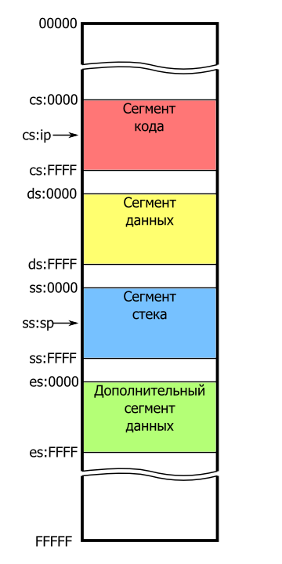
Модель памяти процессора
Сегментная модель памяти (модель адресации памяти) – модель в которой память разбита на сегменты, каждый из которых характеризуется своим функционалом
В общем случае каждый сегмент имеет свою цель: стек, данные, программы.
Также память может быть разбита на сегменты по уровню доступа (ОС, приложения, драйвера и тп)
Каждый такой сегмент имеет свои настройки и права доступа

Slide 7
Модель памяти процессора
Виртуальная память — модель памяти ПК, в которой процессор работает с виртуальной памятью, транслируемой в физические адреса устройством управления памятью (MMU).
Преимущество – виртуальное расширение ОЗУ за счет файла подкачки.
Страничная виртуальная модель памяти – способ организации виртуального адресного пространства, в котором единицей отображения виртуального адреса в физический является область фиксированного размера (страница).
Страницы могут быть не только в ОЗУ, но и сброшены в файл подкачки на жесткий диск.
Физический адрес = адрес страницы + смещение внутри нее.
Организацией работы страниц занимается операционная система.

Slide 8
Модель памяти процессора. Особые виды памяти
Регистровая память – набор регистров процессора, ячейки памяти в самом процессоре.
Basic program registers (Основные программные регистры) - это для обслуживания процессора и обработки целочисленных данных.
Floating Point Unit registers (FPU, X87) – это набор регистров для работы с данными в формате с плавающей точкой.
MMX и XMM registers - это регистры для систематизированной обработки увеличенного количества операндов.
Когда процессор совершает какие-то операции со значением или с памятью, он берет эти значения непосредственно из регистров или из стека.
Стек - специальный раздел оперативной памяти, предназначенный для быстрого безадресного доступа к элементам (по принципу last input first output).

Slide 9
Особенности сегментов памяти
Лекция 3. Модель памяти процессоров
Аппаратные средства телекоммуникационных систем

Slide 10
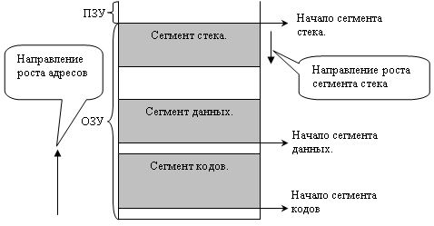
Модель памяти процессора. Сегменты памяти
Логически память разделена на 3 основных сегмента памяти.
CS - сегмент кода, содержит машинные команды (проргамму);
DS - сегмент данных – содержит данные, то есть константы и рабочие области, необходимые программе;
SS - сегмент стека – содержит адреса возврата в точку вызова подпрограмм.
адресу определенному ОС.

Slide 11
Модель памяти процессора. Сегменты памяти
При записи команд на языке Ассемблера принято указывать адреса с помощью следующей конструкции:
<адрес сегмента>:<смещение> или <сегментный регистр>:<адресное выражение>
За распределение сегментов, их начальный (базовый) адрес и их размер отвечает дескриптор сегментов – 64 бита памяти, расположенных по адресу определенному ОС.
В современных системах базовые адреса всех сегментов могут быть одним нулевым адресом (то есть ОС сама распределяет где какой сегмент будет сама).

Slide 12
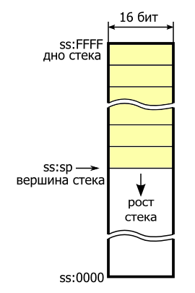
Модель памяти процессора. Стек
Cтек располагается в оперативной памяти в сегменте стека, и поэтому адресуется относительно сегментного регистра SS.
Ширина стека называется размер элементов, которые можно помещать в него или извлекать.
Чаще всего ширина стека равна двум байтам 16 бит.
Регистр SP (указатель стека) содержит адрес последнего добавленного элемента - вершина стека. Противоположный конец стека называется дном.
Дно стека находится в верхних адресах памяти. При добавлении новых элементов в стек значение регистра SP уменьшается, то есть стек растёт в сторону младших адресов.
При добавлении значения в стек регистр SP повышается на 2 при выборке значения понижается.

Slide 13
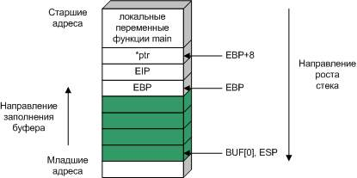
Модель памяти процессора. Стек
Стек расположен в оперативной памяти, каждый элемент занимает одно слово
ESP – хранит адрес вершины стека
EBP – хранит адрес начала стекового фрейма
SS – регистр, хранит селектор стека
Стек – растет от старших адресов к младшим (LIFO)

Slide 14
Модель памяти процессора. Стек
Стек служит для загрузки каких-то данных в процессе работы, например при вызове прерывания в стек помещают значения счетчика команд и последних операндах и результате работы АЛУ.
Стек используется для организации многопоточной системы – при переключении между потоками состояние каждого процесса (потока) сохраняется в стеке.
Из сказанного очевидно, что стек позволяет организовать рекурсии, деревья, графы и т.д.
В современных соглашениях о вызове подпрограмм (напр., fastcall и stdcall) стек используется для передачи большого числа аргументов в подпрограмму. В случае fastcall – также и через регистры (1-4 аргументы для AMD64).

Slide 15
Особенности страничной организации виртуальной памяти
Лекция 3. Модель памяти процессоров
Аппаратные средства телекоммуникационных систем

Slide 16
Модель памяти процессора. Страничная организация виртуальной памяти
Страничная организация памяти - способ организации виртуальной памяти, при котором единицей отображения (трансляции) виртуальных адресов на физические является регион постоянного размера (т. н. страница).
Страничная организация включается/выключается в регистре CR0.
в 32-х битных системах (т.н. защищенный режим) - доступ к 4 ГБ виртуальной памяти.
в 64-х битных системах (Расширенный режим) - доступ к 64 ГБ памяти.

Slide 17
Модель памяти процессора. Страничная организация виртуальной памяти
Типичные размеры страницы — 4 кБ и 4 Мб, 2 Мб (в PAE), 1 ГБ (long-mode).
Страницы по 4 кБ объединены в таблицу страниц (1024 таблиц), таблицы объединены в каталог страниц(1024 таблицы).
Страницы по 4 МБ таблицы объединяются в каталог страниц.
Каталог страниц содержится в CS3 - PDBR (Page Directory Base Register).
Адрес ячейки = 10(каталог)+10(таблица)+12=32 бита.
Режим со страницами по 4МБ – PSE, включается отдельно в CS4.
Адрес ячейки в PAE = 8(указатель каталога)+9(каталог)+9(таблица)+12=36 бит.

Slide 18
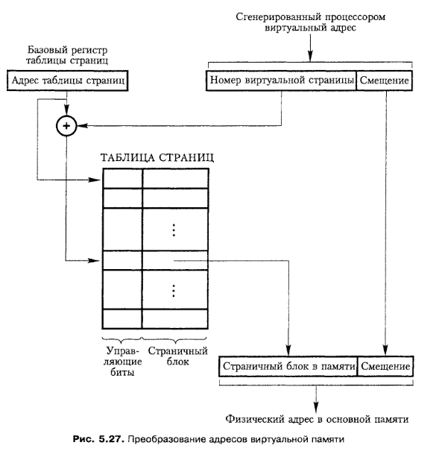
Модель памяти процессора. Страничная организация виртуальной памяти
Виртуальный адрес страницы и физический могут не совпадать.
у одной страницы могут быть разные виртуальные адреса и один физический.
При отсутствии ресурсов в ОЗУ часть страниц могу быть сброшены на жесткий диск пока память в ОЗУ не будет освобождена (файл подкачки).
Страницы в файле подкачки будут отмечены как отсутствующие, обращение к ним выдаст исключение #PE, в котором ОС должна вернуть страницы в ОЗУ и перегрузить инструкцию обращения.

Slide 19
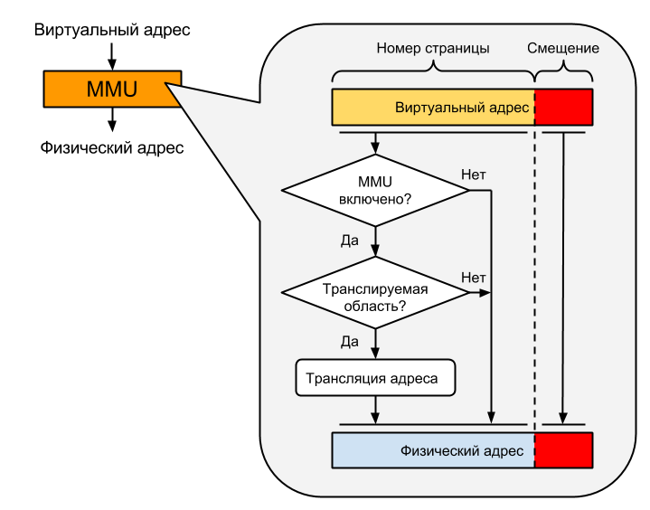
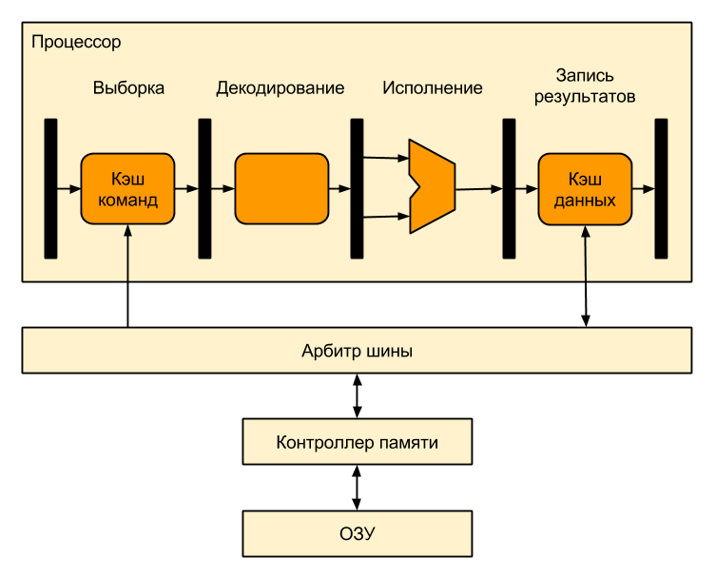
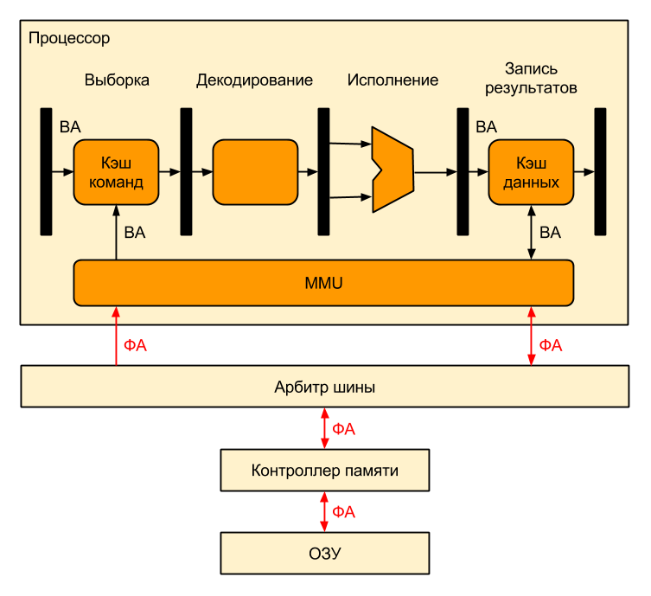
Модель памяти процессора. Виртуальная память
Устройство управления памятью –MMU – транслирует виртуальные адреса в физические.
Трансляция полностью аппаратная.
Виртуальная память как правило страничная.
Трансляция адресов осуществляется через специальную кэш память TLB.
Данная память хранит адреса часто обращаемых виртуальных страниц.
Если адреса нет в TLB, то модуль MMU ищет адрес по всем таблицам страниц каждого процессора.
Для улучшения производительности MMU таблицы страниц могут кэшироваться

Slide 20
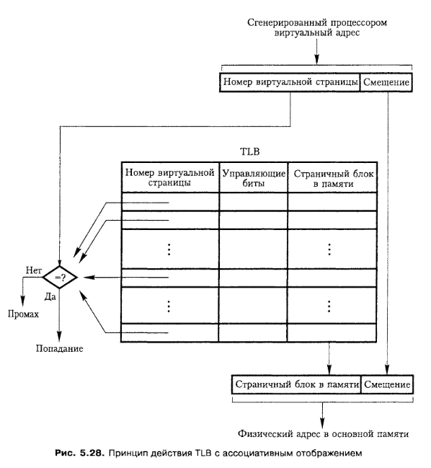
Модель памяти процессора. Страничная организация виртуальной памяти
Буфер ассоциативной трансляции (англ. Translation lookaside buffer, TLB) спец. кэш центрального процессора, используемый для ускорения трансляции адреса виртуальной памяти в адрес физической памяти.
TLB вектор содержит сопоставления физических и виртуальных адресов для недавно использовавшихся страниц и атрибуты защиты каждой страницы

Slide 21
Модель памяти процессора. Страничная организация виртуальной памяти
В результате кеширования исключается повторная трансляция страниц при обращении к одинаковым адресам .
Виртуального адреса в TLB нет - для его поиска понадобится несколько обращений к памяти,
Вирт. Адрес есть - обращение будет сразу.
TLB может быть многоуровневый
А также разный для разного размера страниц.

Slide 22
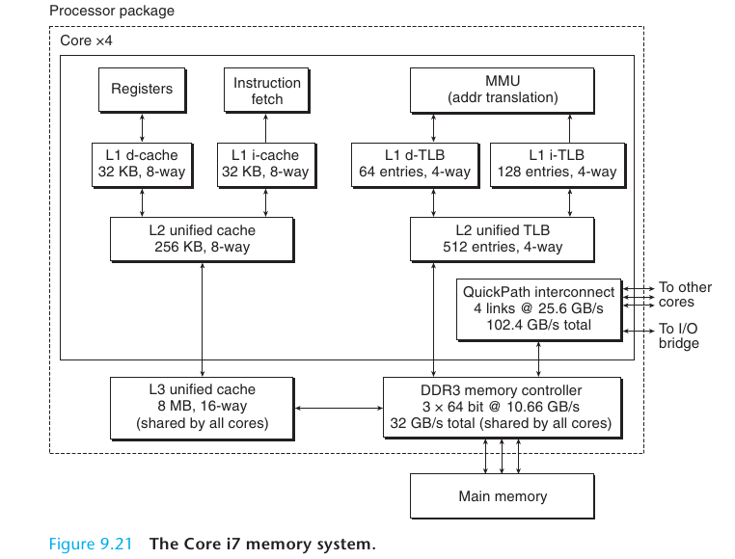
Модель памяти процессора. Виртуальная память
В случае нескольких ядер каждое ядро имеет свой TLB
Также возможны отдельные TLB для данных и команд.

Slide 23
Особенности регистровой памяти
Лекция 3. Модель памяти процессоров
Аппаратные средства телекоммуникационных систем

Slide 24
Модель памяти процессора. Регистровая память IA-32 (X86).
EAX, EBX, ECX и EDX – 32 разрядные GPR
(GPR - регистры общего назначения);
также допустимы регистры 8 и 16 бит
EAX — основной арифметический регистр;
EBX предназначен для хранения указателей (адресов памяти);
ECX связан с организацией циклов;
EDX нужен для умножения и деления
вместе с EAX 64-разрядные произведения и делимые.
ESI и EDI - указатели строковых команд:
ESI указывает на исходную строку,
EDI — на целевую.
EBP предназначен для хранения указателей
(указатель кадра).
ESP — это указатель стека
EIP – счетчик команд
EFLAGS — флаговый регистр.
CS-GS сегментные регистры.

Slide 25
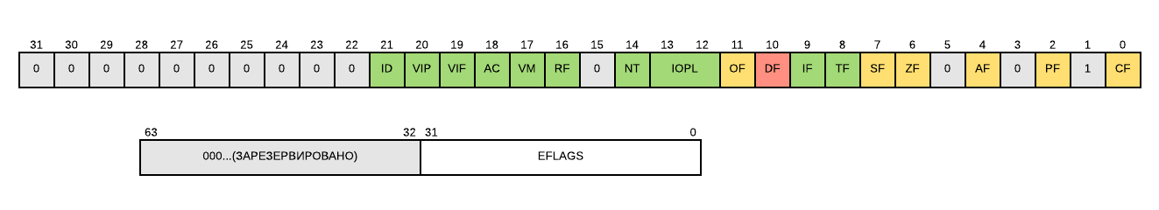
Модель памяти процессора. Регистровая память. Регистр флагов. Операционные флаги
После выполнения очередной команды процессор сохраняет результат выполнения команды в регистре флагов
Регистр флагов служит для индикации процессору о результате выполнения каждой команды или текущем состоянии программы (напр. о прерываниях).
EFLAG тоже, что и RFLAG но для 32 бит
Флаг CF, Carry Flag (бит 0) (флаг переноса для без знаковых чисел)
Флаг PF, Parity Flag (бит 2) 1 если значение результата АЛУ четное.
Флаг AF, Auxiliary Carry Flag (бит 4) перенос для двоично-десятичных чисел
Флаг ZF, Zero Flag (бит 6) 1, если результат последней операции 0
Флаг SF, Sign Flag (бит 7) 1, если результат последней операции <0
Флаг OF, Overflow Flag (бит 11) 1, если переполнение (перенос знаковых чисел)
Флаг DF, Direction Flag (бит 10) 1 авто-декремент (обрабатывать строки от верхнего адреса к нижнему), 0 - наоборот .

Slide 26
Модель памяти процессора. Регистровая память. Регистр флагов. Системные флаги
Системные флаги - не должны изменяться прикладными программами.
Флаг TF, Trap Flag (бит 8) 1 для дебага step-to-step.
Флаг IF, Interrupt enable flag (бит 9) 1 если процесс в прерывании
Поле IOPL, I/O privilege level field (биты 12 и 13) уровень приоритета обрабатываемого устройства В-В
Флаг NT, Nested task flag (бит 14) 1 если текущая команда связана с предыдущей.
Флаг RF, Resume Flag (бит 16) 1 исключения в режиме дебага.
Флаг VM, Virtual-8086 mode flag (бит 17) 1 для виртуальной совместимости с 8086.
Флаг AC, Alignment check (or access control) flag (бит 18) режим выравнивания бит
Флаг VIF, Virtual interrupt flag (бит 19) доп. Флаг прерываний для предотвращения конфликта прерываний с разными приоритетами.
Флаг VIP, Virtual interrupt pending flag (бит 20) 1 если прерывание ожидает (напр. Окончания другого прерывания).
Флаг ID, Identification flag (бит 21) поддержка режима получения инф. О процессоре.

Slide 27
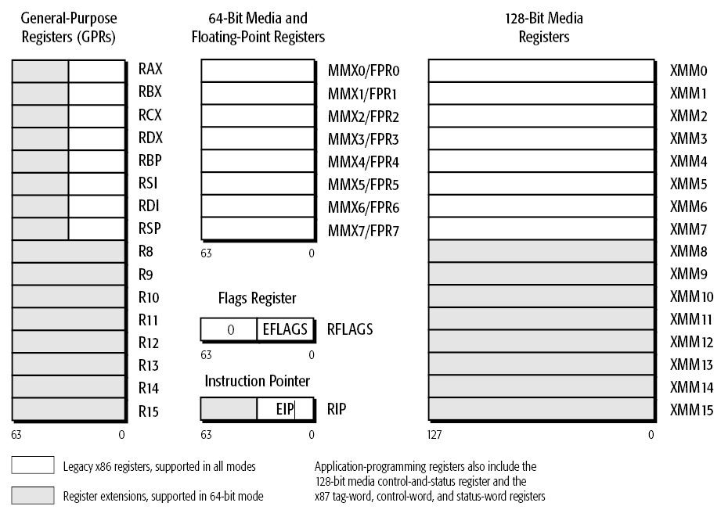
Модель памяти процессора. Регистровая память AMD64 (X64)
16 регистров общего назначения 64-битные (RAX-RDX~=EAX-EDX);
8 128-битных XMM регистров (SSE команды);
8 64-битных регистров MMX (3D Now команды)
специальный режим "Long Mode":
до 64-бит виртуальных адресов;
64-битные счетчик команд (RIP);
64 битный регистр флагов RFLAGS
AMD64 имеет 3 режима доступа к памяти:
реальный режим,
защищённый режим
64-разрядный режим, или long mode

Slide 28
Модель памяти процессора. Виды команд X86-X64
Команды общего назначения. Основные x86 целочисленные команды.
Большинство из них предназначены для загрузки, сохранения, обработки данных, расположенных в регистрах общего назначения или памяти. Некоторые из этих инструкций управляют потоком команд, обеспечивая переход к другому месту в программе.
x87 команды. Обрабатывают данные в x87 регистрах (FUP сопроцессор).
Предназначены для работы с плавающей точкой в x87 приложениях.

Slide 29
Модель памяти процессора. Виды команд X86-X64
128-битные медиа-команды. SSE, SSE2 и SSE3 (streaming SIMD extension).
Команды предназначенные для загрузки, сохранения, или обработки данных, расположенных в 128-битных XMM регистрах.
Команды выполняют операции целочисленные или с плавающей точкой над векторными (упакованными) и скалярными типами данных.
Векторные инструкции могут независимо выполнять одну операцию над множеством данных (SIMD) командами.
Векторные команды используются для медиа- и научных приложений для обработки блоков данных.
64-битные медиа-команды. Multimedia extension (MMX) и 3DNow! команды.
Команды сохраняют, восстанавливают и обрабатывают данные, расположенные в 64-битных MMX регистрах.
Команды выполняют операции целочисленные и с плавающей точкой надо векторными (упакованными) и скалярными данными как и XMM.

Slide 30
Режимы работы процессора по принципу организации памяти
Лекция 3. Модель памяти процессоров
Аппаратные средства телекоммуникационных систем

Slide 31
Модель памяти процессора. Режимы работы процессора.
Основные режимы
– Реальный режим (при включении, 64 кБ РАМ) и виртуальны 8086 для совместимости с 16 битными приложениями.
– Защищенный режим (32 битный, 4 ГБ РАМ) и расширенный (64 ГБ РАМ)
– Длинный режим (64 битный, 256 ТБ РАМ) и режим совместимости.
Режимы отличаются:
методом и уровнями доступа к памяти,
Допустимым объемом памяти
Набором команд
Размером слова

Slide 32
Модель памяти процессора. Режимы работы x86-x64. Реальный режим
Реальный режим – это режим, в который переходит процессор после включения или перезагрузки.
Стандартный 16-разрядный режим,
доступно 1 Мб физической памяти и возможности процессора почти не используются
все адреса, к которым обращаются программы, являются физическими, т. е. без какого-либо преобразования будут выставлены на шину адреса.
Размер слова 2 байта (WORD);
Вся память делится на сегменты размером 64 Кб;
физический_адрес = сегмент * 10h + смещение
Смещение 16-бит значение в РОН или const.
Первые 1024 байт заняты таблицей порываний (256 адресов подпрограмм прерываний) с нулевого адреса.

Slide 33
Модель памяти процессора. Режимы работы x86-x64. Защищенный режим
Защищённый режим (protected mode, или legacy mode (AMD) )– это 32-разрядный режим (X86);
доступ к 4-гигабайтному адресному пространству,
при включении механизма трансляции адресов можно получить доступ к 64 Гб памяти.
В защищённый режим можно перейти только из реального режима (CR0:0).
Размер слова 4 байта, или двойное слово (DWORD double word).
Все операнды, которые выступают как адреса, должны быть 32-битными;
Защищенный режим использует страничную модель памяти.

Slide 34
Модель памяти процессора. Режимы работы x86-x64. Защищенный режим
Защищённый режим (protected mode, или legacy mode (AMD) )– это 32-разрядный режим (X86);
За работу защищенного режима отвечает операционная система (ОС);
Защищённый режим называется так потому, что позволяет защитить данные операционной системы от приложений,
Например часть памяти резервируется по привилегированные данные ОС.
В режиме возможна многозадачность.
Для каждой задачи выделяется отдельная область виртуальной памяти – описываемая дескриптором (адрес начала, размер, особенности доступа).
Если в защищённом режиме происходит нарушение условий защиты, то процессор генерирует специальное прерывание – исключение.

Slide 35
Модель памяти процессора. Режимы работы x86-x64. Защищенный режим
Особенности защищенного режима:
Сегментная и страничная адресация памяти. Поддержка динамического размещения процессов в памяти (виртуальной памяти).
Организация многозадачности - аппаратное переключение контекстов процессов при смене процессов операционной системой.
Защита памяти и программ:
контроль обращения программ к памяти и портам ввода-вывода в соответствии с назначенным им операционной системой «уровнем привилегий»;
контроль недопустимости использования в прикладных программах «привилегированных команд», разрешенных только для операционной системы;
разделение адресных пространств загруженных процессов
контроль попыток прикладных программ выйти за пределы своего сегмента;
контроль попыток чтения или записи в запрещенные операционной системой сегменты памяти.

Slide 36
Модель памяти процессора. Режимы работы x86-x64. Защищенный режим
Защита сегментов памяти обеспечивается следующими аппаратно-программными мерами:
изолирование операционной системой адресных пространств задач с помощью Локальных дескрипторных таблиц;
контроль попыток программного «выхода за границы сегмента» по величине смещения, выполняемый процессором;
наложение операционной системой на сегменты или страницы ограничений на чтение и запись и контроль попыток их нарушения со стороны процессора;
назначение операционной системой сегментам различных «уровней привилегий» и контроль программного обращения по соответствию этому уровню со стороны процессора.

Slide 37
Модель памяти процессора. Режимы работы x86-x64. Защищенный режим
Защищенный режим допускает два распределения адресного пространства между задачами. Эти решения принимает операционная система:
а) единое адресное пространство для всех задач (как в реальном режиме). Для этого операционной системе достаточно создать только Глобальную дескрипторную таблицу (GDT), где содержится описание всех сегментов. Локальные дескрипторные таблицы не создаются. Тогда регистр-селектор локальной дескрипторной таблицы - LDTR должен содержать пустой селектор - 0.
Такая структура распределения памяти удобна для «перевода» программных систем, написанных для реального режима, в защищенный режим. Однако, здесь могут быть проблемы с защитой сегментов задач в памяти, так как они используют единое адресное пространство. Это скажется на устойчивости операционной системы в целом.
б) собственное адресное пространство для каждой задачи. Операционная система создает отдельную Локальную дескрипторную таблицу (LDT) для каждой задачи. В LDT описываются сегменты памяти, которые будут доступны только этой задаче. Необходимое общее адресное пространство обеспечивается через глобальную дескрипторную таблицу GDT.
Такая реализация требует больших затрат от операционной системы, но обеспечивает максимальную защиту адресных пространств отдельных задач.

Slide 38
Модель памяти процессора. Режимы работы x86-x64. Защищенный режим. Уровни привилегий
Уровни привилегий доступа к памяти:
уровень 0: ядро операционной системы;
уровень 1: драйверы ОС;
уровень 2: интерфейс ОС;
уровень 3: прикладные программы.
В современных ОС уровни 0 - 2 могут иметь одинаковые привилегии уровня 0, но уровень 3 в защищённом режиме всегда имеет привилегии ниже чем другие.
Программы и данные ограничены внутри своих уровней привилегий.
Каждый уровень привилегий имеет свой сегмент в памяти
размер сегмента может быть от 0 до 4ГБ.
Первые 256 байт каждого сегмента резервируются под служебную информацию.
Адрес сегмента – селектор (16 бит).
логический адрес – адрес внутри сегмента

Slide 39
Модель памяти процессора. Режимы работы x86-x64. Защищенный режим. Сегменты памяти
Каждый сегмент и объект в памяти, который управляется процессором описываются в выделенной отдельно области памяти – дескрипторе (8 байт),
Дескрипторы объединяются в таблицы декскрипторов.
Дескриптор описывает адресацию сегмента и уровни доступа.
Существуют
глобальная таблица декскрипторов (GDT);
локальная таблица декскрипторов (LDT);
таблица векторов прерываний (IDT);
Отдельная область памяти – шлюз вызовов (call gates)
Также отдельно может быть выделен сегмент задач TSS (Task state segment)
Механизм дескрипторов позволяет организовать многозадачность в защищенном режиме.
в защищенном режиме регистры селекторы содержат номер дескриптора сегмента. Например, во время исполнения текущего процесса регистр CS содержит селектор сегмента кода, а регистр DS - селектор сегмента данных

Slide 40
Модель памяти процессора. Режимы работы x86-x64. Защищенный режим. Сегменты памяти
Адрес каждого дескриптора содержится с специальных регистрах процессора – т.н. сегментных регистрах (доступны только ОС):
Регистр GDTR - 48-разрядный регистр адреса глобальной дескрипторной таблицы (GDT). Содержит полный 32-разрядный адрес начала размещения сегмента глобальной дескрипторной таблицы в памяти и ее размер (предел смещения).
Регистр IDTR - 48-разрядный регистр адреса таблицы дескрипторов прерываний (IDT). Содержит 32- разрядный адрес сегмента таблицы дескрипторов прерываний в памяти и предел смещения в ней.
Регистр LDTR - 16-разрядный регистр - селектор сегмента локальной дескрипторной таблицы (LDT). Используется для определения адреса размещения в памяти локальной дескрипторной таблицы.
Регистр TR - 16-разрядный регистр - селектор сегмента состояния задачи (TSS). Используется при переключении задач.
Также для управления работой ОС используются системные регистры CR0,CR1,… - в которых содержаться специальные флаги для ОС и регистра DR0,.. отдладки.

Slide 41
Модель памяти процессора. Режимы работы x86-x64. Защищенный режим. Дескрипторы
Глобальные дескрипторы – (таблица GDT, ее адрес в регистре GDTR).
предназначена для описания сегментов операционной системы и общих сегментов для всех прикладных процессов, например сегментов межпроцессного взаимодействия (шлюзов); сегментов состояния процессора (TSS);
Таблица GDT наряду с записями об специальных сегментах содержит запись о самой себе, а также обо всех таблицах LDT.
GDTR не может меняться в ходе работы ОС (устанавливается при переходе в защищённый режим; LDTR меняется для каждой текущей задачи (LDT), выполняемой ОС.

Slide 42
Модель памяти процессора. Режимы работы x86-x64. Защищенный режим. Дескрипторы
Локальные дескрипторы (таблица LDT, адрес в LDTR) - дескрипторы, создаваемые ОС под каждый пользовательский процесс (задачу).
Главное отличие LDT от GDT - в ней нельзя определять дескрипторы системных объектов – объектов, которые использует процессор.
Для передачи данных между дескрипторами используется особая область памяти – шлюз, которая описывается локальным дескриптором шлюзов.
В GDT можно определить несколько таблиц LDT, но только один является текущим в любой момент времени: обычно он связан с текущей Задачей.
LDT создаются операционной системой динамически под конкретные задачи – адрес-сегектор текущая LDT хранится в LDTR.

Slide 43
Модель памяти процессора. Режимы работы x86-x64. Защищенный режим. Дескрипторы
Таблица векторов прерываний (таблица IDT, размер в IDTR )- дескрипторы адресов и настроек (шлюз порывания) .
Адрес соответствует подпрограмме прерываний (действиям в ответ на вызов прерывания, напр. обработка нажатия клавиши на клавиатуре).
Прерывания могут быть аппаратные, исключения и программные.
Прерывания находят на 0 уровне привилегий, поэтому обращение к ним через «шлюз».
Шлюз вызовов – это область памяти через которую может быть произведен обмен данными между разными процессами (например, глобальные переменные)
TSS (Сегмент состояний задач) – специальный сегмент, выделены в качестве стека сохранения состояния процессора при переключении на обработку прерываний и исключений.

Slide 44
Модель памяти процессора. Режимы работы x86-x64. Длинный режим
long mode («длинный режим», или IA-32e по документации Intel) – это 64-разрядный режим.
По принципу работы он почти полностью сходен с защищённым режимом.
В 64-разрядный режим можно перейти только из защищённого режима.
Размеры слов - это двойное слово (DWORD), но можно оперировать данными размером в 8 байт (QWORD). Размер адреса всегда 8-байтовый.

Slide 45
Модель памяти процессора. Дополнительные режимы x86-x64
Режим системного управления (System Management Mode) - режим в который процессор переходит при получении специального прерывания SMI.
Режим предназначен для выполнения некоторых действий с возможностью их полной изоляции от прикладного программного обеспечения и даже операционной системы. Например использоваться для реализации системы управления энергосбережением компьютера или функций безопасности и контроля доступа.
Переход в этот режим возможен только аппаратно.
Режим виртуального процессора 8086 – это подрежим защищённого режима для поддержки старых 16-разрядных приложений.
Его можно включить для отдельной задачи в многозадачной операционной системе защищённого режима;
Режим совместимости для long mode. В режиме совместимости приложениям доступны 4 Гб памяти и полная поддержка 32-разрядного и 16-разрядного кода;
Размер слова - двойное. Размер адреса 32- битный, а размер операнда не может быть 8-байтовым.
Режим совместимости можно включить для отдельной задачи в многозадачной 64- битной операционной системе.

Slide 46
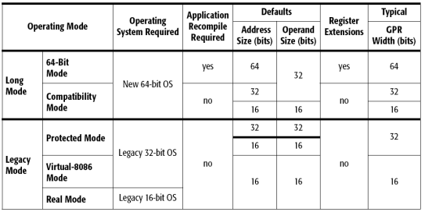
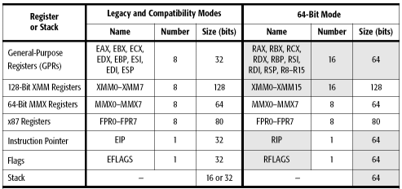
Модель памяти процессора. Сравнение работы процессоров в защищенном и длинном режимах

Slide 47
Особенности организации прерываний
Лекция 3. Модель памяти процессоров
Аппаратные средства телекоммуникационных систем

Slide 48
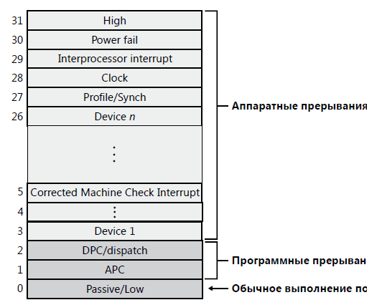
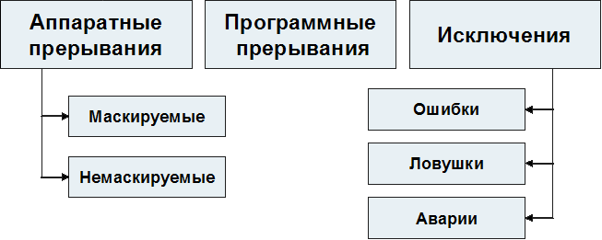
Модель памяти X86-X64, Прерывания
Прерывание (от англ. interrupt) - это прекращение выполнения текущей команды или текущей последовательности команд для обработки некоторого события специальной программой – обработчиком прерывания, с последующим возвратом к выполнению прерванной программы.
Прерывания имеют наибольший приоритет среди задач процессора.

Slide 49
Модель памяти X86-X64, Прерывания
Прерывание используется для быстрой реакции процессора на особые ситуации, возникающие при выполнении программы и взаимодействии с внешними устройствами.

Slide 50
Модель памяти X86-X64. Исключения.
Исключения генерируются процессором, когда какая-либо программа пытается нарушать ограничения защиты.
Повлиять на исключения прикладные программы (работающие даже на нулевом уровне привилегий) не могут, замаскировать – тоже.
Исключения процессора генерируются вне зависимости от флага IF.
1. Ошибка – возникает в ситуации ошибочных действий программы
(подразумевается, что такую ошибку можно исправить).
допускает рестарт команды, которая вызвала исключение после исправления ситуации
в стеке обработчика адрес возврата из прерывания указывает на команду, вызвавшую исключение.
Примером - исключение отсутствующей страницы-механизм виртуальной памяти.

Slide 51
Модель памяти X86-X64. Исключения.
Исключения генерируются процессором, когда какая-либо программа пытается нарушать ограничения защиты.
2. Ловушка – это исключение, возникающее сразу после выполнения «отлавливаемой» команды.
исключение позволяет продолжить выполнение программы со следующей команды.
На ловушках строится механизм отладки программ.
3. Авария – это исключение, которое не позволяет продолжить выполнение прерванной программы и сигнализирует о серьёзных нарушениях целостности системы.
Пример - исключение двойного нарушения (прерывание 8), когда сама попытка обработки одного исключения вызывает другое исключение.

Slide 52
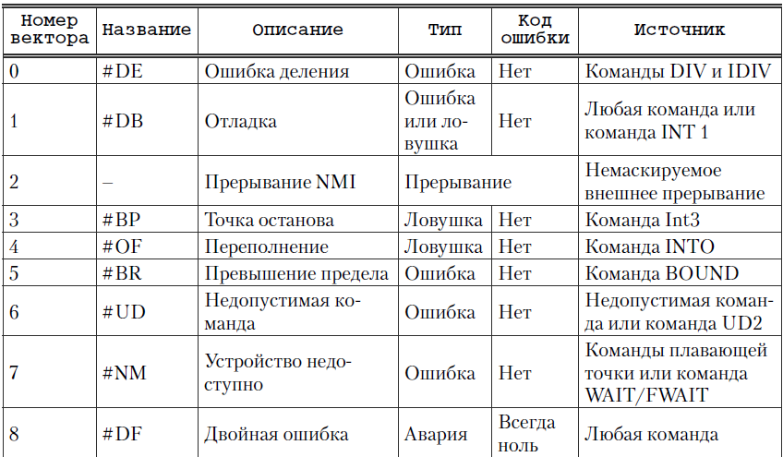
Модель памяти X86-X64. Исключения.
Исключения – прерывания 0-31
Примеры исключений
прерывание 2 является единственным немаскируемым прерыванием, возникает, напр. при сбое чтения памяти.

Slide 53
Модель памяти X86-X64. Прерывания. Программные прерывания.
Прерывания можно генерировать программно командами INT.
Команда INT3 генерирует системное прерывание, которое вызывает прерывание 3.
Например.
Int16h – обработчик ввода-вывода клавиатуры,
Int3h – точка остановки.
Int17h – принтер
Int11h – список оборудования.
Int4h - переполнение
Команда INTO вызывает прерывание 4, если установлен флаг OF.
Программные прерывания – это наиболее простой из методов вызова привилегированного кода для программ, которые работают на нулевом уровне привилегий.
В современных операционных системах программные прерывания запрещены для пользователя – доступ к предоставляемому ими функционалу осуществляется через драйвера и операционную систему.

Slide 54
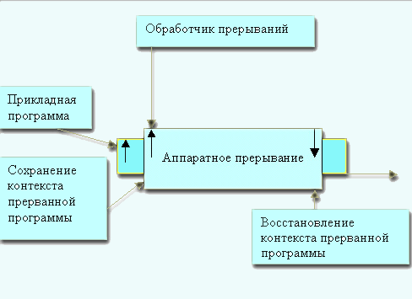
Прерывания. Аппаратные прерывания
Аппаратные прерывания (англ. hardware interrput) – это сигнал от любого устройства системы для процессора, который по этому сигналу должен обслужить данное устройство.
Маскируемые аппаратные прерывания
– можно запрещать в соответствующих регистрах (бит IF).
Немаскируемые аппаратные прерывания –
- обязательные к исполнению (напр. Обработка ошибки)
Аппаратные прерывания имеют свой уровень приоритета
В случае нескольких прерываний
с одним уровнем приоритета
Они будут поставлены в очередь.

Slide 55
Особенности многозадачного режима работы процессора
Лекция 3. Модель памяти процессоров
Аппаратные средства телекоммуникационных систем

Slide 56
Модель памяти X86-X64. Особенности многозадачного режима работы
Задача – это самостоятельная последовательность команд (программа), которая выполняется в своём окружении.
Основные параметры, которыми характеризуется окружение задачи
состояние регистров общего назначения,
состояние сегментных регистров
адресное пространство (если операционная система обеспечивает изолированность задач друг от друга), характеризуется регистром CR3, а также состоянием регистров математического сопроцессора.
Карта разрешения ввода-вывода – список разрешенных и защищенных портов ввода-вывода для каждой задачи.

Slide 57
Модель памяти X86-X64. Особенности многозадачного режима работы
Многозадачность – способность процессора выполнять несколько задач на уровне ОС.
Основная единица измерения в многозадачной системе – это задача, или поток (в дальнейшем – задача).
Многозадачность реализуется путём быстрого переключения задач.
На процессорах x86 многозадачность реализуется аппаратно, при помощи процессора
Для описания каждой задачи используется область памяти, где хранятся все её параметры (как состояние её регистров и данные ) сегмент состояни задачи, или Task Statе Segment (TSS).
Хранится в GDT

Slide 58
Модель памяти X86-X64. Особенности многозадачного режима работы
Особенности переключения между задачами:
Процессор сохраняет состояние прерываемой задачи в специально отведённой области памяти
процессор запускает очередную задачу, предварительно восстановив ее состояние из такой же области памяти.
У каждой задачи может быть 4 стека для каждого из уровней привилегий.
Для каждой задачи может использоваться своё виртуальное адресное пространство, (напр. свой каталог страниц),
Каждая задача может использовать свою таблицу, локальную дескрипторную таблицу (LDT).

Slide 59
Особенности организации прерываний. Дополнение
Лекция 3. Модель памяти процессоров
Аппаратные средства телекоммуникационных систем

Slide 60
Модель памяти X86-X64. Прерывания в защищенном режиме
Перед вызовом обработчика подпрограмм прерывания процессор помещает в стек значения регистров
регистры в стеке CS, EIP, EFLAGS и SS, ESP (если переход осуществился на другой уровень привилегий) и 16-битный код ошибки.
Если размер шлюза – 32 бита, то значения размером в 16 бит будут расширены нулями до 32.
Ряд прерываний – ловушек имеют свои дескрипторы.
Для других прерываний есть общий дескриптор.
Если процессор не найдет дескриптор, то система зависнет или перезагрузится.
Прерывания могут иметь приоритет (если возникает более приоритетное прерывание, то остальные прерывания ждут его окончания) в ином случае все прерывания срабатывают по очереди.

Slide 61
Модель памяти X86-X64. Прерывания. Алгоритм обработки в защищенном режиме.
1. Из регистра IDTR извлекается база таблицы дескрипторов прерываний (IDT).
2. В таблице IDT по номеру прерывания находится дескриптор шлюза прерывания.
3. Если уровень привилегий перывания отличается от уровня привилегий обработчика, происходит переключение стека
4. При вызове обработчика через шлюз прерывания очищается бит IF, блокируя дальнейшие маскируемые аппаратные прерывания.
5. После обработки прерывания обработчик должен вытолкнуть из стека код ошибки, если он там есть, и восстановить регистр флагов из стека.
Если уровень привилегий прерванной задачи не равен уровню привилегий обработчика, происходит переключение стека на стек прерванной задачи с использованием значений регистров SS и ESP, которые были сохранены в стеке обработчика при вызове.

Slide 62
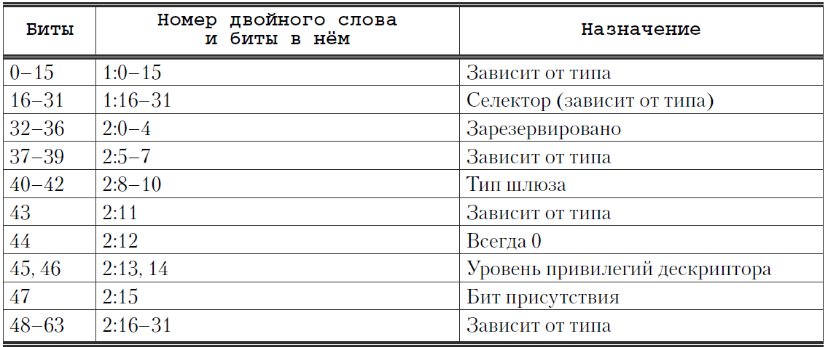
Модель памяти X86-X64. Защищённый режим. Модель шлюзов
В защищенном режиме прерывания находятся в таблице прерываний и описываются шлюзами.
Шлюз задачи (Шлюз задачи может находиться как в IDT, так и в GDT и в LDT,)- служит для перехода между разными уровнями привегелий.
Шлюз прерывания (аппаратные и программные прерывания).
Шлюз ловушки (для дебага).
Дескриптор Шлюза
Переход между шлюзами осуществляется при помощи уровней стеков.
Для перехода
Между шлюзами
Каждая задача должна иметь свои стеки на каждый уровень.

Slide 63
Особенности многозадачного режима работы процессора . Дополнение
Лекция 3. Модель памяти процессоров
Аппаратные средства телекоммуникационных систем

Slide 64
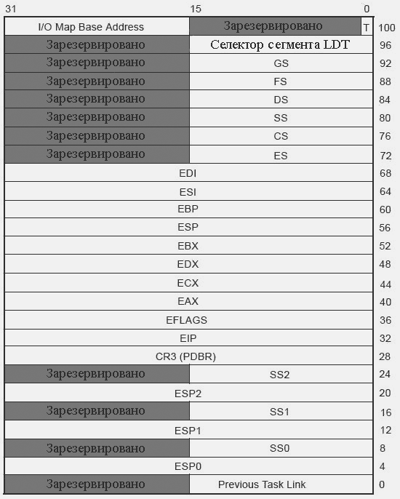
Модель памяти X86-X64. Особенности многозадачного режима работы. Особенности TSS
Минимальная схема TSS
Tckb требуется хранить дополнительные данные, (напр., карта разрешения ввода-вывода), то размер TSS может быть увеличен.
В TSS также можно хранить состояние других регистров процессора, но они уже не будут обрабатываться процессором – они должны обрабатываться программно.
Если включен механизм трансляции адресов, то TSS должен полностью располагаться в пределах одной страницы

Slide 65
Модель памяти X86-X64. Особенности многозадачного режима работы. Особенности TSS
Флаги для переключения между задачами:
флаг занятости B находится в дескрипторе TSS, в шестом байте.
Устанавливается, когда происходит переключение на задачу (когда установлен, это означает, что задача занята). Переключение на занятую задачу запрещено, также предназначен для предотвращения рекурсивного вызова задачи. Флаг занятости сбрасывается при переключении на другую задачу командами JMP либо IRET; при переключении командой CALL либо при прерывании (даже если обработчик прерывания – тоже задача) флаг не сбрасывается;
флаг трассировки T это нулевой бит по смещению 64h в TSS.
Если флаг установлен, то при переключении на задачу процессор после успешной загрузки значений из всех полей TSS сгенерирует исключение отладки (прерывание 1). Если флаг сброшен, то при переключении на задачу исключение отладки не генерируется. Этот флаг предназначен для отладки задач и также может применяться для явного системного дополнения контекста задачи, например для загрузки регистров FPU;

Slide 66
Модель памяти X86-X64. Особенности многозадачного режима работы. Особенности TSS
Флаги для переключения между задачами:
флаг вложенности NT (Nested Task) находится в регистре EFLAGS.
Если переключение на новую задачу было вызвано командой CALL либо старая задача была прервана исключением или прерыванием и его обработчик также
является задачей, то флаг NT устанавливается в регистре EFLAGS новой задачи. Благодаря этому новая задача может вернуть управление старой задаче командой IRET. Команда IRET выполняет одно из двух действий: если NT =0, то производит обычный возврат из прерывания; если NT = 1, то производит переключение на предыдущую задачу, селектор дескриптора TSS которой находится в поле Previous Task Link в TSS текущей задачи;
флаг TS (Task Switched) находится в регистре управления CR0.
Этот флаг устанавливается каждый раз, когда процессор переключается на другую задачу, и служит индикатором переключения задач. При попытке выполнить команды FPU, MMX или XMM процессор может генерировать исключение отсутствующего устройства (#NM – прерывание 7), что позволяет системе выполнить смену контекста FPU, MMX и XMM.

Slide 67
Модель памяти процессора. Регистровая память X64 в защищённом режиме
Регистры общего назначения: 32-разрядные EAX, EBX, ECX, EDX, ESI,
EDI, ESP, EBP; 16-разрядные AX, BX, CX, DX, SI, DI, SP, BP (они являются младшими частями 32-разрядных регистров);
8-битные регистры AH,
BH, CH, DH и AL, BL, CL, DL (старшие и младшие части 16-битных регистров соответственно);
32-разрядный EIP (IP в реальном режиме) – указатель инструкции;
16-разрядные сегментные регистры: CS, DS, SS, ES, FS, GS;
32-разрядный регистр флагов – EFLAGS;
80-битные регистры математического сопроцессора ST0-ST7 и др.;
64-битные MMX-регистры – MM0 – MM7;
128-разрядные XMM-регистры – XMM0 – XMM7 и 32-битный MXCSR;
32-разрядные регистры управления CR0 – CR4;
регистры-указатели системных таблиц GDTR, LDTR, IDTR и регистр задачи TR;
32-разрядные регистры отладки – DR0 – DR3, DR6, DR7;
MSR-регистры – для каждого процессора свои.

Slide 68
Модель памяти процессора. Регистровая память X64 в Длинном режиме
64-разрядные РОН RAX, RBX, RCX, RDX, RSI, RDI, RSP, RBP и R8, R9, …, R15;
32-разрядные EAX, EBX, ECX, EDX, ESI, EDI, ESP, EBP, R8D – R15D (являются младшими частями 64-разрядных регистров);
16-разрядные AX, BX, CX, DX, SI, DI, SP, BP, R8W – R15W (являются младшими частями 32-разрядных регистров);
8-битные регистры AH, BH, CH, DH и AL, BL, CL, DL, SIL, DIL, SPL, BPL, R8L – R15L (старшие и младшие части 16-битных регистров соответственно);
64-разрядный RIP – указатель инструкции;
16-разрядные сегментные регистры: CS, DS, SS, ES, FS, GS;
64-разрядный регистр флагов – RFLAGS;
80-битные регистры математического сопроцессора ST0 – ST7;
64-битные MMX-регистры (MM0 – MM7);
128-разрядные XMM-регистры – XMM0 – XMM15 и 32-битный MXCSR;
64-разрядные регистры управления CR0 – CR4 и CR8; регистры-указатели системных таблиц GDTR, LDTR, IDTR и регистр задачи TR;
64-разрядные регистры отладки – DR0 – DR3, DR6, DR7;
MSR-регистры - для каждого процессора свои.

